Slide 1
METODE PEMBELAJARAN BAHASA
MEMBACA DAN MENYIMAK

Slide 2
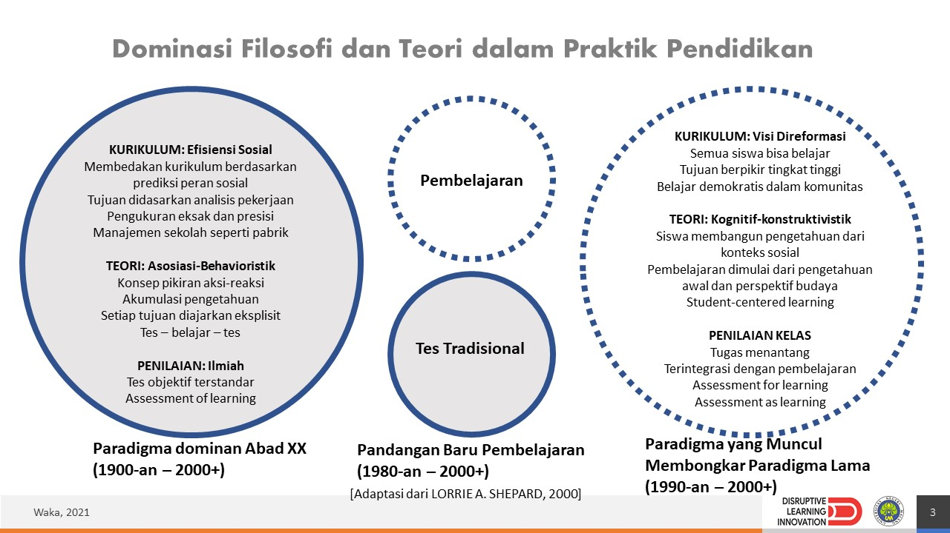

Slide 3
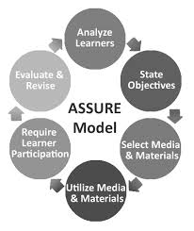
DESAIN MODEL ASSURE

Slide 4
METODE RESEPTIF
UMUM | MEMBACA | MENYIMAK
KOOPERATIF PBL, PJBL, CM KWL | METODE EJA, KATA LEMBAGA, SAS, MMP, GLOBAL | NARASI TERAPI
 | MEMBACA PEMAHAMAN SQ3R. PQRST DRTA | DLTA

Slide 5
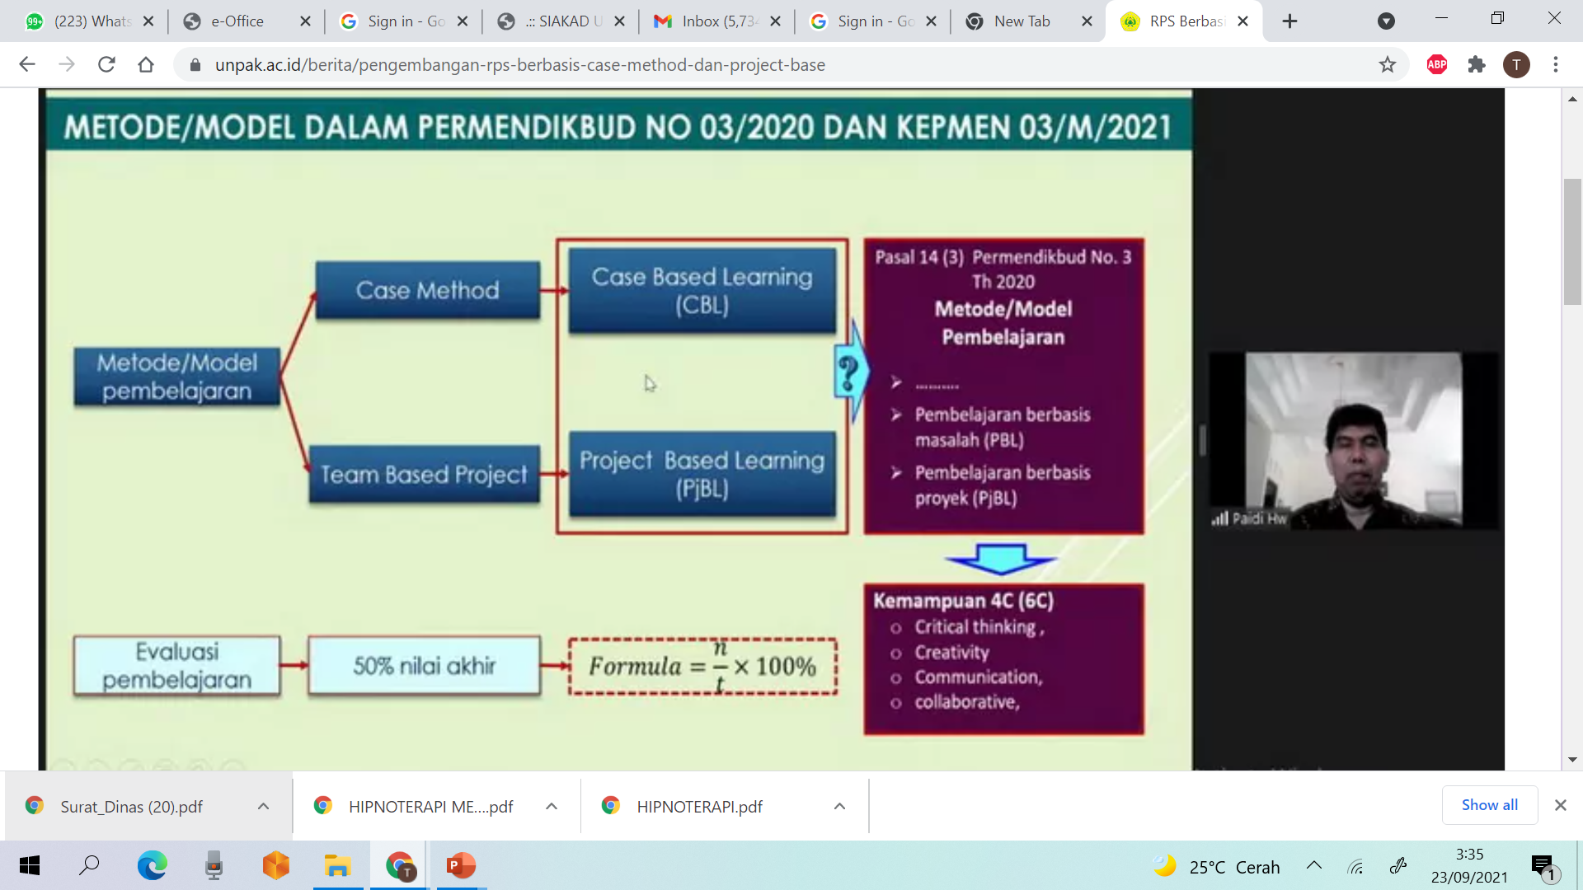

Slide 6
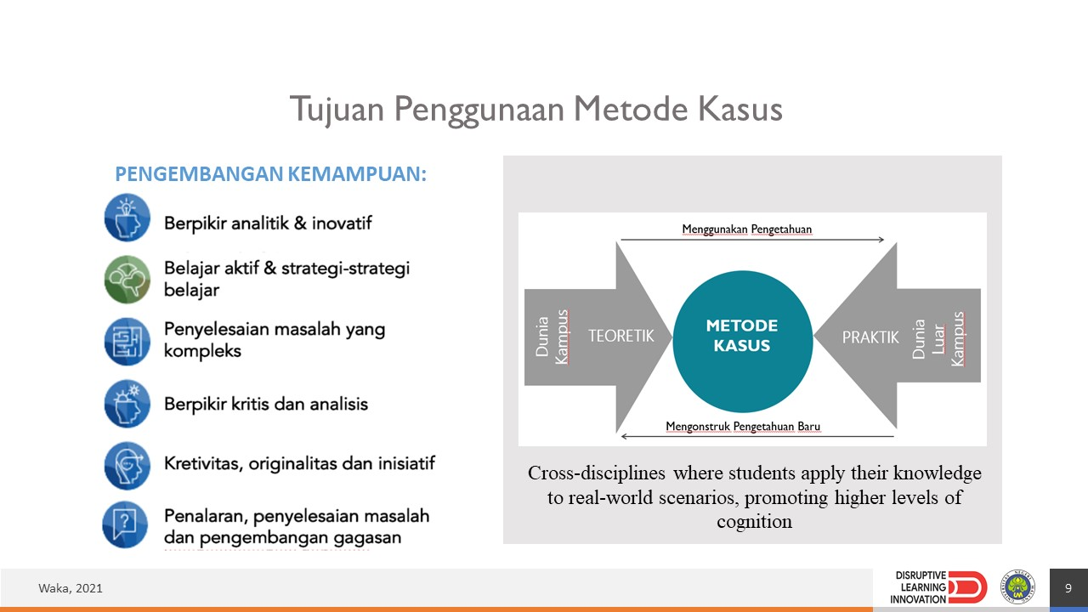

Slide 7
EKSPLORASI METODE MEMBACA DAN MENYIMAK
DRTA
DLTA
PEMBELAJARAN BERBASIS PEMEROLEHAN BAHASA
PEMBELAJARAN BERBASIS MASALAH
PJBL
PEMBELAJARAN RESIPROKAL
PEMBELAJARAN BERDEFERENSIASI

Slide 8
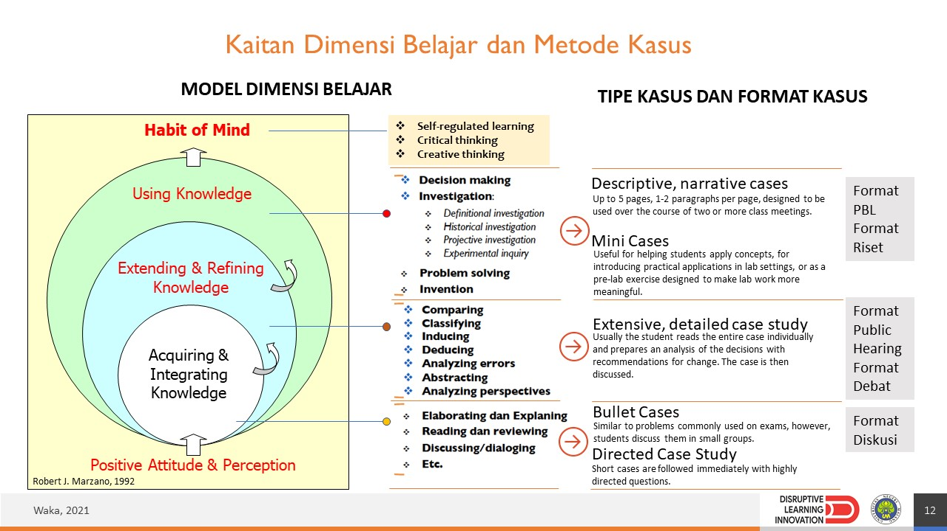

Slide 9
Pembelajaran dengan Case Method
Kasus | Kegiatan Siswa
Menyajikan kasus yang terdapat kesalahan ( kesalahan konsep, kesalahan prosedur, | Siswa diminta berdiskusi mendeteksi kesalahan, menganalisis kesalahan, dan memperbaiki
Menyajikan dua kasus yang benar dan yang salah | Siswa diminta membandingkan, menganalisis, dan menyimpulkan ketepatan kedua kasus tersebut
Menyajikan kasus yang berisi masalah dalam kehidupan nyata | Siswa menganalisis masalah, mengeksplorasi informasi, menganalisis sebab, mengajukan solusi
Menyajikan beberapa kasus | Siswa menganalisis, membaca teori yang relevan, dan siswa mengelompokkan kasus
Menyajikan kasus dengan informasi yang belum lengkap dengan tugas tertentu | Siswa mengeksplorasi informasi untuk memecahkan masalah
Menyajikan kasus yang berisi fenomena | Siswa membuat refleksi dikaitkan dengan konteks dirinya
Menyajikan fenomena dari berbagai perspektif | Siswa menginterpretasi, menganalisis, mengevaluasi

Slide 10
CONTOH KEGIATAN PEMBELAJARAN UNTUK MENGEMBANGKAN KETERAMPILAN BERPIKIR TINGKAT TINGGI
Membaca masalah – menganalisis sebab– mengambil keputusan/ ibroh – membuat poster/ kalimat himbauan
Membaca masalah – menganalisis sebab – mencari solusi – presentasi – menyimpulkan – refleksi (pelajaran apa yang dapat diambil/ apa yang harus dilakukan)
Membaca masalah dan pendapat– diskusi menganalisis ketepatan pendapat – memberi komentar setuju/ tidak setuju dengan alasan
Membaca kasus (pelaksanaan prinsip/ teori yang salah) – menemukan kesalahan – menganalisis kesalahan --- memperbaiki
Membaca/ mendengar/ memirsa beberapa teks --- membandingkan/ menganalisis/ mencari hubungan antarbagian– membuat diagram Ven/ peta konsep/ frayer
Membaca/ mendengar/ memirsa narasi (apa yang dilakukan seseorang/ masyarakat) – mempertanyakan apakah dia bisa sukses/apakah bisa sehat – menyimpulkan dan merefleksi
Membaca/ mendengar/ memirsa percakapan keluarga- da apa dg kelg Dewi masalah apa yg dihadapi.
Membaca/ mendengar/ memirsa kasus di media sosial – membaca konsep/ prinsip pada buku teks- diskusi membedah kasus- mempresentasikan/ memajang – menyimpulkan/ merefleksi

Slide 11
CONTOH KEGIATAN PEMBELAJARAN BERBASIS LITERASI
9) Membaca/ mendengar/ memirsa tarikh apa yang dilakukan nabi terhadap orang kafir -membaca buku teks tentang prinsip toleransi – mendiskusikan mengapa melakukan, apa dampaknya sekarang --- andai dulu tidak melakukan apa yang terjadi apa simpulannya dan apa prinsip.
10) Membaca/ mendengar/ memirsa sejarah -– mendiskusikan mengapa melakukan, apa dampaknya sekarang --- andai dulu tidak melakukan apa yang terjadi saat ini, baca kondisi sekarang -- andai tokoh masih hidup apa yang akan dikatakan --- apa simpulannya dan membuat poster apa yang harus dilakukan
11) Dengar/ baca buku/ BERITA/ artikel – apa dasar teori yang digunakan terkait pendapat tokoh– baca buku terkait – mendiskusikan – menyimpulkan
12) Baca/ dengar story sukses Mengapa bisa sukses. Narasi Gagal mengapa gagal - apa yg seharusnya dilakukan apa yg seharusnya tdk dilakukan. Amati bbrp definisi - bandingkan - buat diagram. Baca/ amati multi moda - berpikir (membandingknn, menganalisis,) - menemukan konsep-memproduksi-menerapkan/ dalam kehidupan-merefleksi
13) Membaca/ mendengar narasi contoh melakukan dan prinsip – mengelompokkan yang termasuk contoh– mengapa termasuk contoh
14) Membaca kasus dalam bentuk pertanyaan guru --- mengeksplorasi informasi dari berbagai sumber --- diskusi – melaporkan

Slide 12
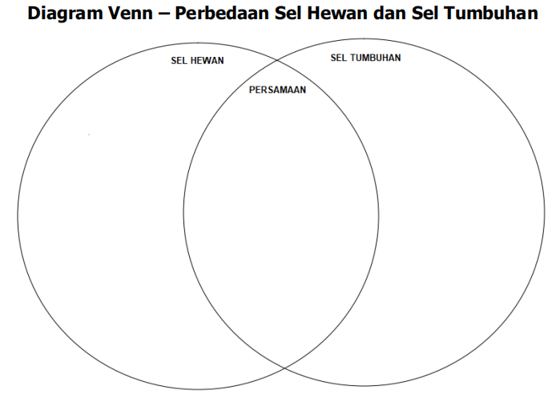
Dari kedua teks LHO tentang sel tersebut isilah

Slide 13
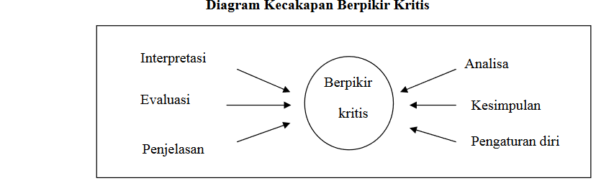
mengevaluasi bukti, asumsi, logika dan bahasa yang mendasari pernyataan orang lain.

Slide 14
RESIPROCAL READING- NADIA DAN ZAKIA
DRTA – GAYUH DAN SOFA
SCHEMATA READING (READING PROSES)- TOP DOWN IN READING
COLABORATIVE READING/ PERSONAL READING – BUNGA, FADHILA
BIG BOOK – AKUISISI BAHASA – EARLY READING
HYNOTERAPY / BIBLIOTHERAPY

Slide 15
Sosok Literat
Mampu menentukan seberapa banyak informasi yang dibutuhkan.
Mampu mengakses informasi yang dibutuhkan secara efektif dan efisien.
Mampu mengevaluasi informasi dan sumbernya secara kritis.
Mampu memadukan informasi yang dipilih ke dalam pengetahuan diri.
Mampu menggunakan informasi secara efektif untuk mencapai tujuan tertentu.
(Unesco 2008)

Slide 16
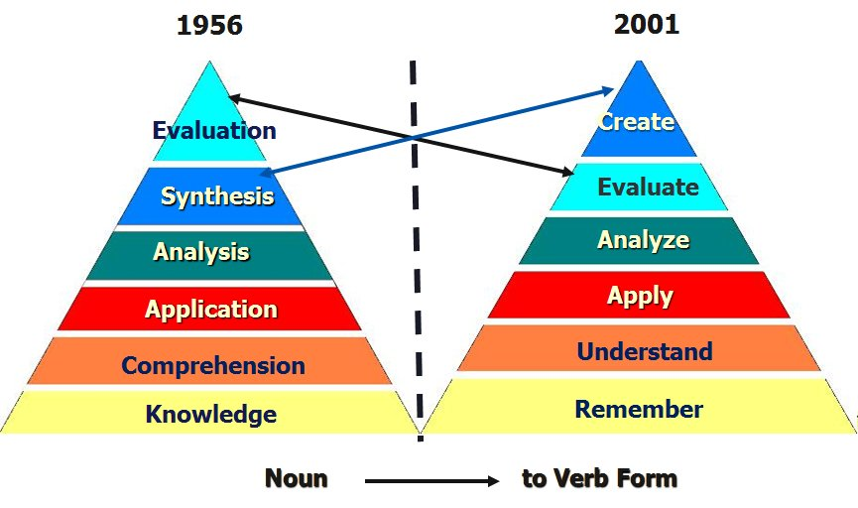
TAKSONOMI KOGNITIF BLOOM
VERSI AWAL DAN REVISI OLEH ANDERSON/KRATHWOHL

Slide 17
HOTS
Higher Order Thinking Skills
(Keterampilan Berpikir Tingkat Tinggi)
Pemahaman
Perencanaan
Pelaksanaan
Pemeriksaan
Recall
Critical
Creative
Basic
PROBLEM
SOLVING
1. Adakah cara lain?
2. Bagaimana jika…?
3. Apakah yang salah?
4. Apa yang akan dilakukan?
5. Apa maksud dari …?
6. Bagaiman penilaianmu terhadap tokoh? Apa alasannya
7) Apa prediksimu terhadap kelanjutan cerita seandainya cerita ini dilanjutkan?

Slide 18
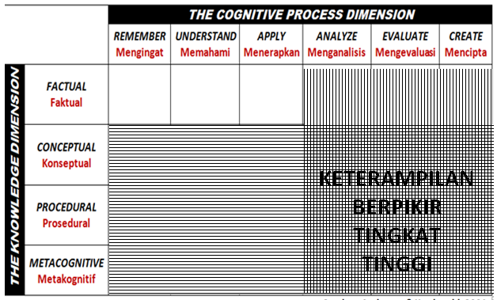
Karakterisasi Instrumen untuk mengukur HoTs
Taksonomi Bloom

Slide 19
Apa Itu Membaca Resiprokal?
Membaca timbal balik adalah metode terstruktur membaca terbimbing di mana anak-anak secara bertahap diajarkan untuk mengambil peran kelompok untuk mengeksplorasi dan menemukan makna dalam teks. Membaca timbal balik menekankan kerja tim dan mendukung keterampilan pemahaman mandiri.

Slide 20
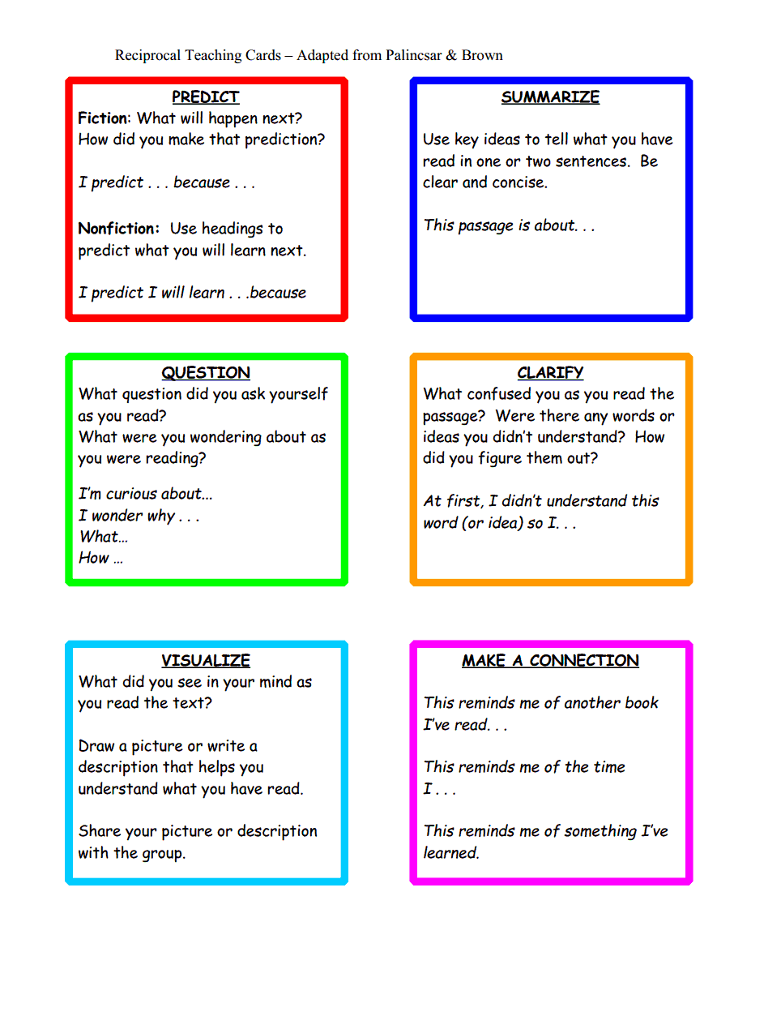

Slide 21
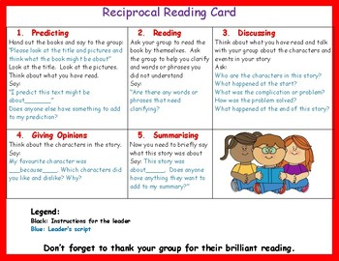

Slide 22
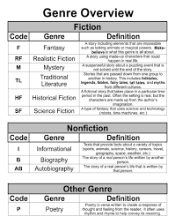

Slide 23
PBL (PROBLEM BASE LEARNING)
Pembelajaran berbasis masalah (PBL) adalah pendekatan yang berpusat pada siswa di mana siswa belajar tentang suatu mata pelajaran dengan bekerja dalam kelompok untuk memecahkan masalah terbuka. Masalah inilah yang mendorong motivasi dan pembelajaran.

Slide 24
Dalam Pembelajaran Berbasis Masalah, siswa mengadopsi pendekatan pembelajaran yang mendalam. Mereka membentuk kelompok-kelompok kecil untuk mendiskusikan masalah atau kasus kehidupan nyata dengan mengaktifkan pengetahuan mereka sebelumnya tentang topik tersebut, menghubungkan informasi baru dengan pengetahuan mereka sebelumnya, menyusun ide-ide baru dan mengevaluasi temuan mereka secara kritis. Bergantung pada kompleksitas masalah, peserta didik berkolaborasi dengan rekan-rekan mereka dan mencari dukungan dari tutor mereka.

Slide 25
Membahas masalah yang bermakna, otentik, atau relevan secara profesional harus menjadi titik awal pembelajaran dalam pembelajaran berbasis masalah. Pembelajaran kontekstual menekankan bahwa pembelajaran harus terjadi dalam berbagai konteks yang bermakna. Dalam lingkungan belajar seperti itu, siswa menemukan bagaimana menghubungkan ide-ide abstrak dengan situasi kehidupan nyata yang praktis. Melalui proses menemukan, memperkuat, dan menghubungkan ini, siswa menginternalisasikan konsep-konsep baru.

Slide 26
Dengan mengajukan pertanyaan kritis, menalar dan memeriksa kontradiksi peserta didik menjadi sadar bahwa seringkali ada lebih dari satu jawaban yang benar dan banyak sudut pandang yang valid. Pengetahuan dibangun oleh peserta didik saat mereka mendamaikan informasi baru dengan pengalaman masa lalu, menganalisis berbagai bahan sumber, dan bekerja sama dengan orang lain untuk memperdalam pemahaman mereka. Di sini kami menekankan eksplorasi terbimbing, refleksi, dan evaluasi.

Slide 27
Peserta didik yang terlibat dalam pembelajaran kolaboratif berbagi tujuan bersama, bergantung pada kontribusi satu sama lain, mengevaluasi ide satu sama lain dan memantau pekerjaan anggota tim mereka untuk berhasil menyelesaikan tugas dan memecahkan masalah yang kompleks

Slide 28
Self-directed learning menggambarkan suatu proses di mana individu mengambil inisiatif, dalam mendiagnosis kebutuhan belajar mereka, merumuskan tujuan pembelajaran, mengidentifikasi sumber daya untuk belajar, memilih dan menerapkan strategi pembelajaran yang tepat, dan mengevaluasi hasil belajar.

Slide 29
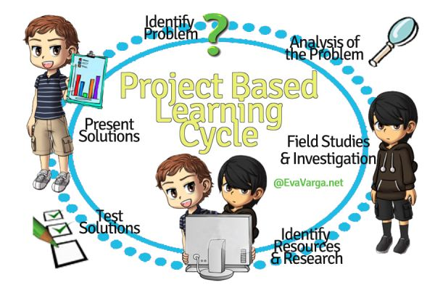

Slide 30
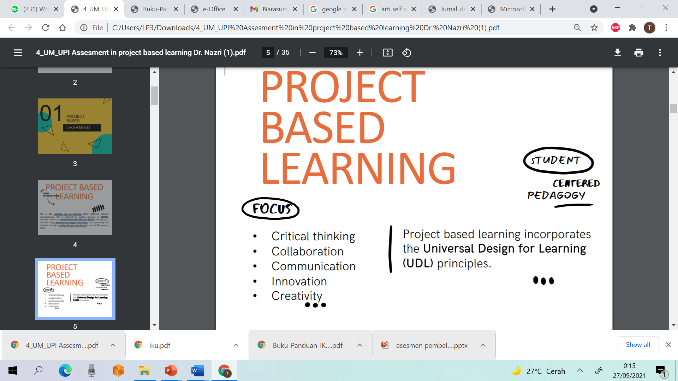
IMPLEMENTASI ASESMEN PROYEK

Slide 31
ASESMEN PADA PEMBELAJARAN BERBASIS PROYEK
PBL adalah tindakan belajar yang berkelanjutan tentang mata pelajaran yang berbeda serentak. Hal ini dicapai dengan membimbing siswa untuk mengidentifikasi, melalui penelitian, masalah dunia nyata (lokal ke global) mengembangkan solusi menggunakan bukti untuk mendukung klaim, dan menyajikan solusi melalui pendekatan multimedia yang berbasis di abad ke-21 peralatan.

Slide 32
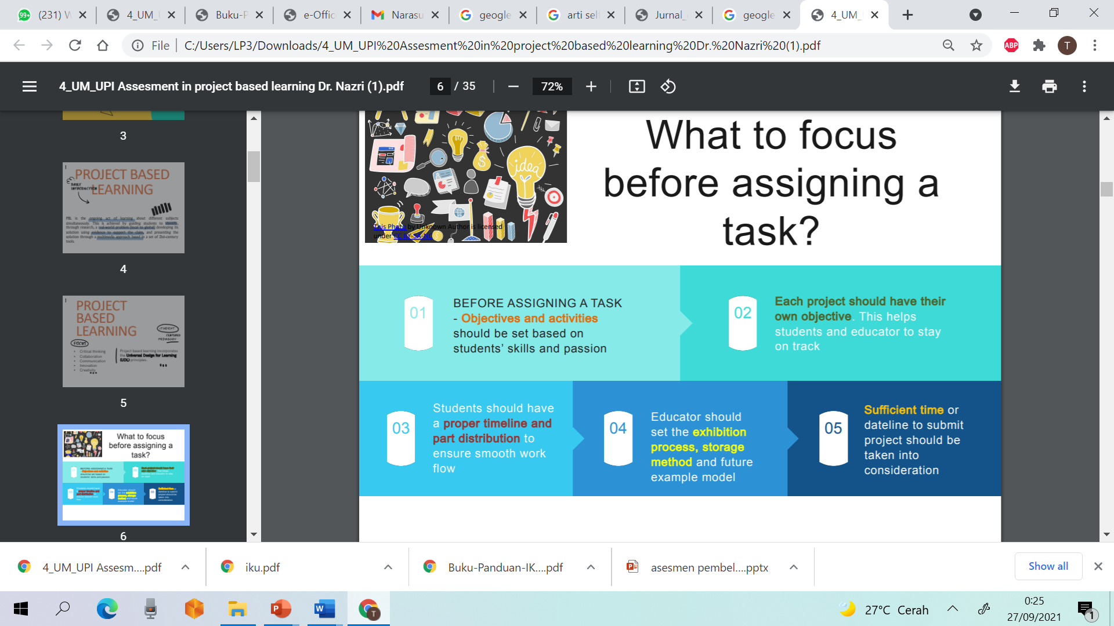

Slide 33
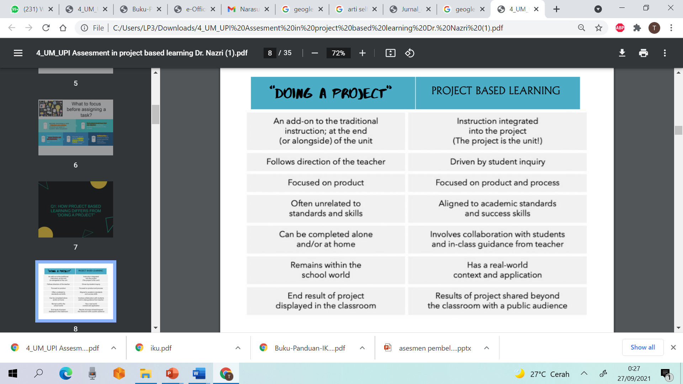
Bagaimana Perbedaan Kedua proyek berikut?

Slide 34
PRINSIP
Proyek sesuai dengan kompetensi MK
mengukur lebih dari satu kemampuan yang diinginkan
Tugas antarkelompok harus setara/ parallel
Tugas proyek memiliki tingkat kompleksitas yang sangat tinggi dibanding dengan tugas yang lain sehingga berpengaruh cukup signifikan terhadap faktor aspek waktu, biaya, tempat, dan peralatan.
Tugas yang terlalu mudah menjadi kurang menarik dan menantang sementara tugas yang terlalu sulit menjadikan peserta didik merasa putus asa dan tidak terselesaikan.

Slide 35
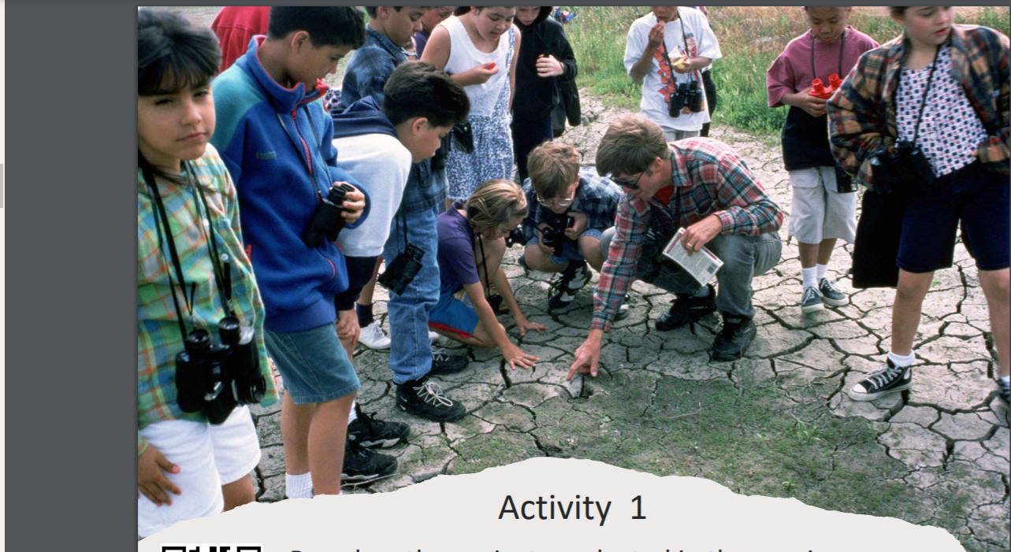
PRINSIP PROYEK KOLABORATIF
ENGAGE (MELIBATKAN SISWA) Peserta didik bekerja dengan masalah dunia nyata yaitu disajikan dengan cara yang otentik
EKSPLORASI: Eksplorasi topik dimulai dengan 'pertanyaan besar' atau beberapa media dan meluas ke atas minggu atau bulan
EKPLANASI Siswa menjelaskan ide dengan kata-kata mereka sendiri
ELABORASI Peserta didik menghubungkan dengan teori/ pakar/ orang yang berpetahuan
EVALUASI Peserta didik mempresentasikan temuan mereka untuk
orang lain dengan cara yang berwawasan

Slide 36
ASPEK YANG DINILAI PADA PROYEK
Bentuk | Wujud | Yang dinilai
Proyek | Investigasi ke lapangan, Mengenali masalah, menganalisis, menciptakan produk | Kognitif dan skill: kualitas proyek Afektif: Kerjasama, Partisipasi / kontribusi pada penyelesaian proyek kelompok, kelas, individu dalam kelompok
Portfolio | Dokumen proses dan hasil | Kognitif dan skill: kualitas portofolio Afektif: Partisipasi / kontribusi pada penyelesaian produk kelompok, kelas, individu (tepat waktu, kerja keras)
Tes hots | Tes bedah kasus
Partisipasi/ afektif |  | Partisipasi pada bedah kasus kelompok, kelas, individu (tepat waktu, kerja keras)

Slide 37
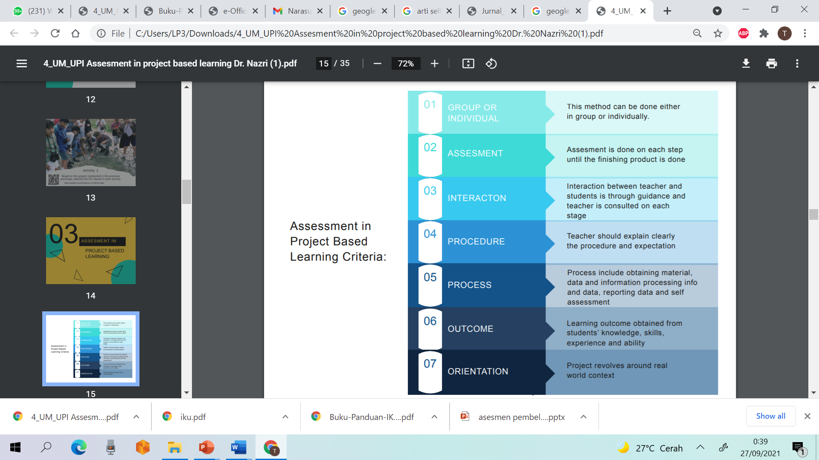
Asesmen Proyek

Slide 38
RANCANGAN Proyek
Cara ini juga bisa dilakukan dalam kelompok atau individu
Penilaian dilakukan pada setiap langkah sampai produk akhir selesai
Interaksi antara guru dan siswa melalui bimbingan dan guru dikonsultasikan pada masing-masing Tahapan
Guru harus menjelaskan dengan jelas prosedur dan harapan/ target
Proses meliputi perolehan bahan, informasi pengolahan data dan informasi data, data pelaporan dan penilaian diri
Hasil belajar diperoleh dari pengetahuan, keterampilan, pengalaman dan kemampuan
Proyek dikaitkan dengan konteks nyata

Slide 39
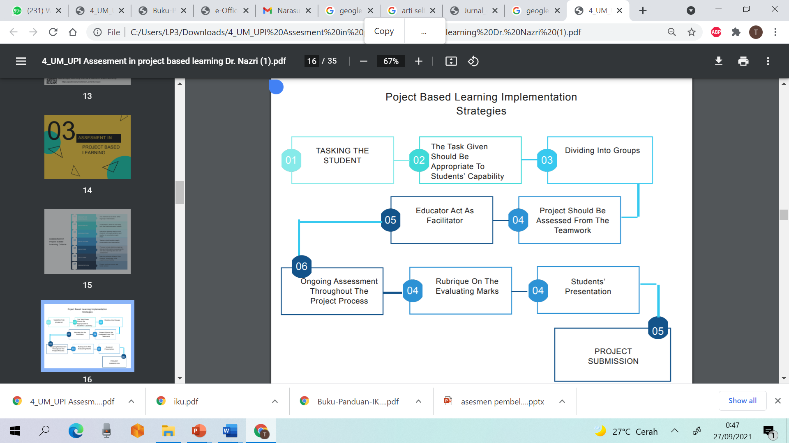
IMPLEMENTASI PROYEK

Slide 40
Hal yang perlu diperhatikan dalam penilaian proyek
Tujuan dan kegiatan harus ditetapkan berdasarkan keterampilan dan masalah yang menjadi pusat perhatian. Setiap proyek harus memiliki serangkaian tujuan Dosen harus menjelaskan dengan jelas prosedur dan harapan/ target yang akan dicapai Dosen mengembangkan rubrik dari proyek yang akan dikembangkan siswa Siswa harus mendapat waktu yang memadai untuk merencanakan proyek, mendistribusikan tanggung jawab pada kelompok, melaksanakan proyek, membuat laporan | Penilaian proyek dapat dilakukan nilai kelompok atau nilai individu dalam kelompok Penilaian dilakukan pada setiap langkah sampai produk akhir selesai Dosen memberikan balikan pada proses penyelesaian proyek (assessment for learning) Dosen mengatur pameran proses, presentasi, dan publikasi proyek

Slide 41
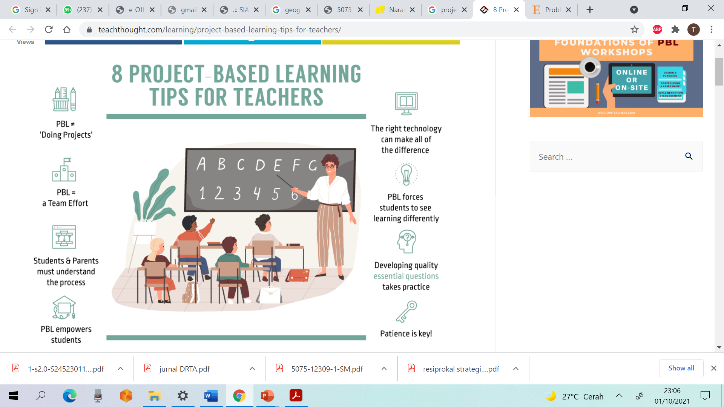

Slide 42
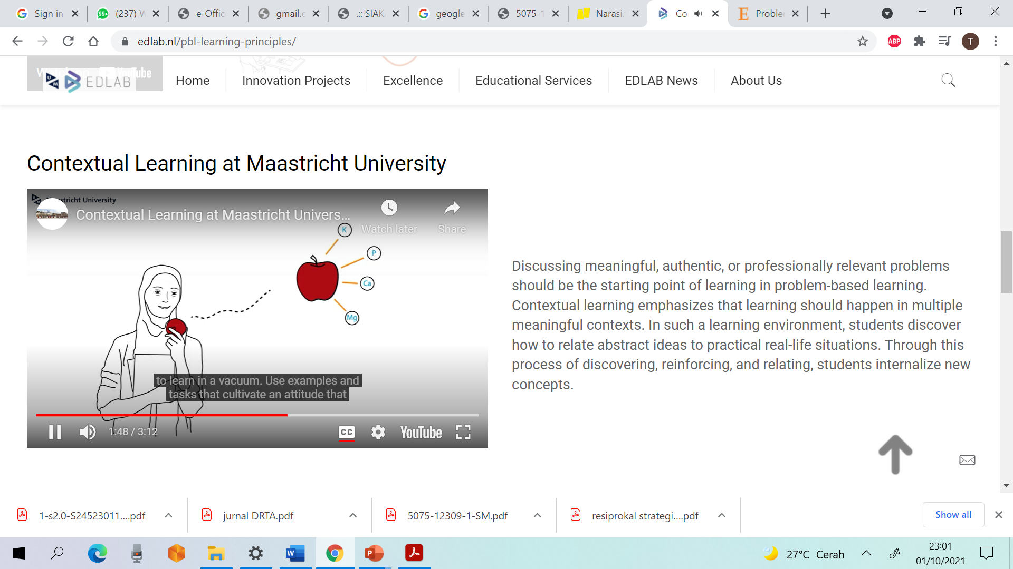

Slide 43
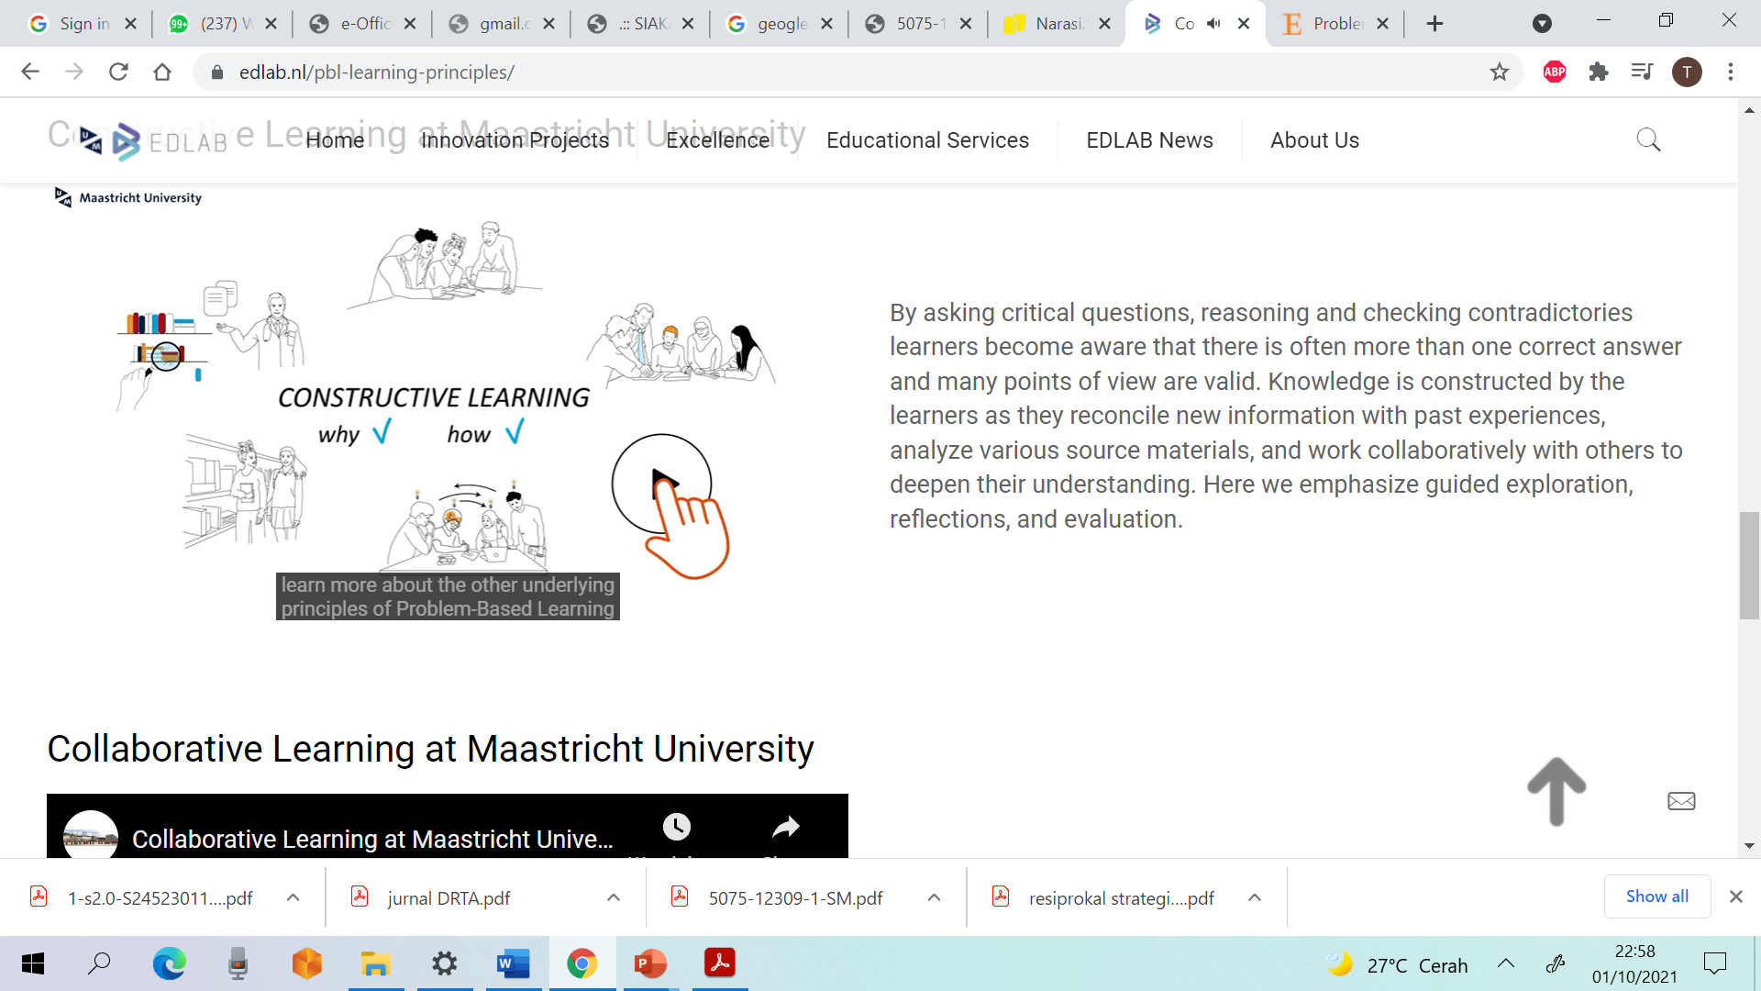

Slide 44
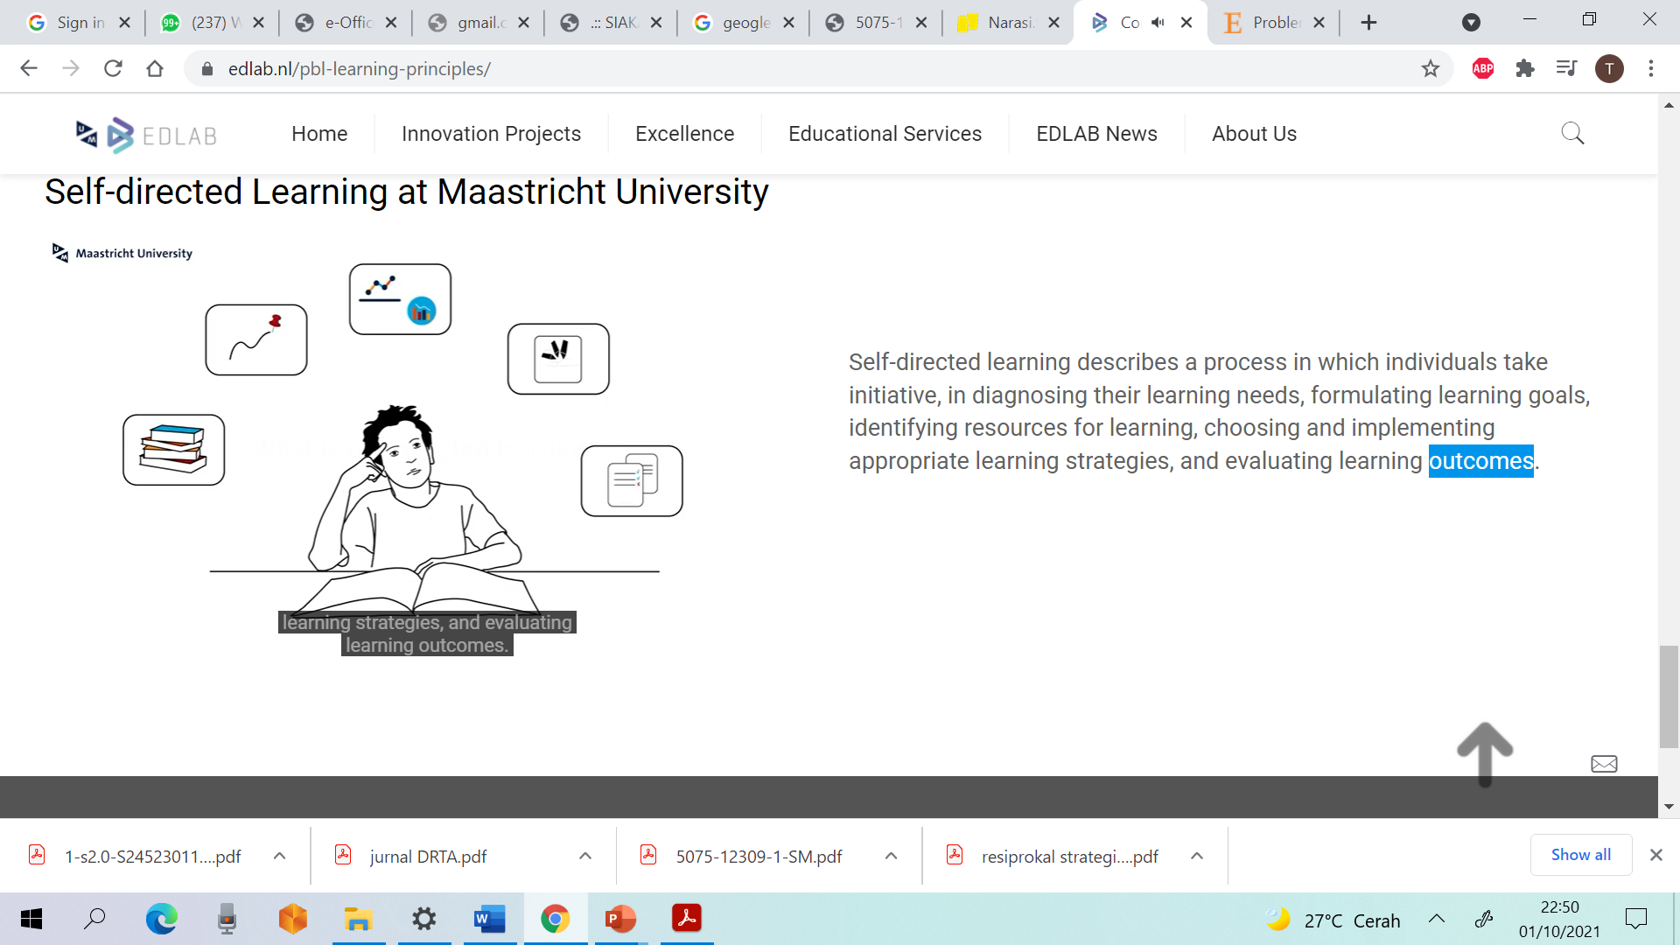

Slide 45
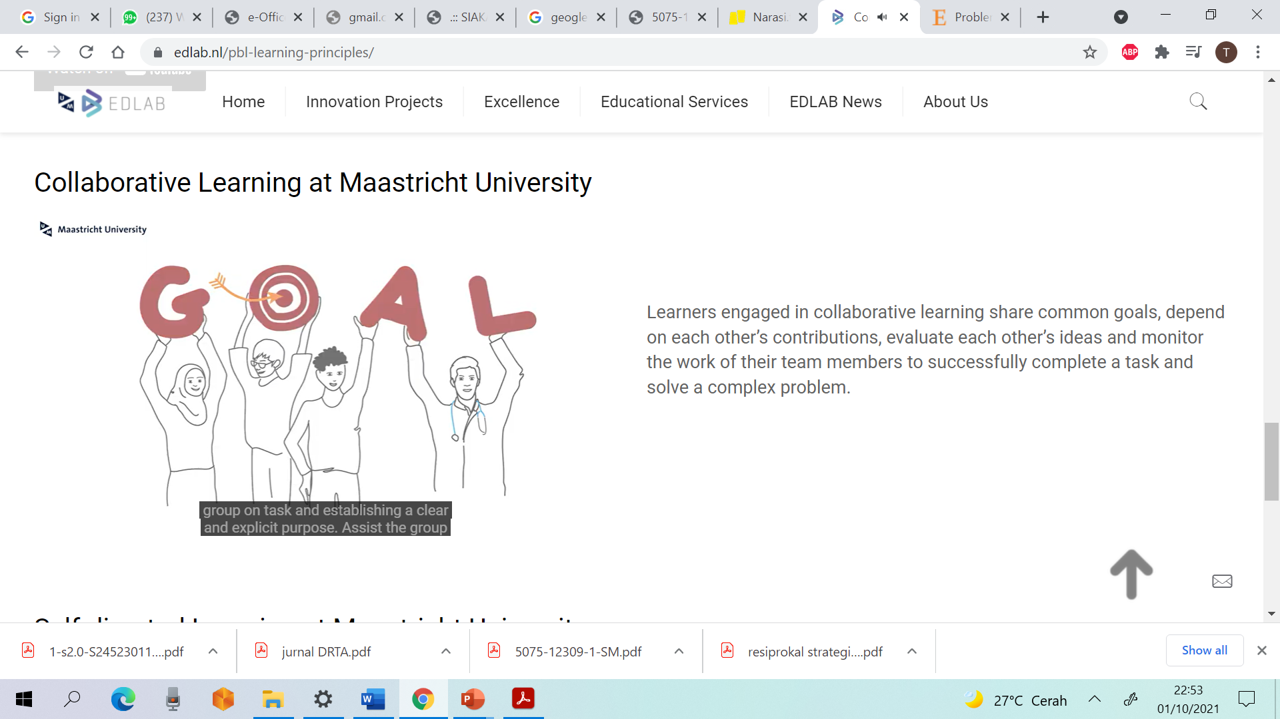
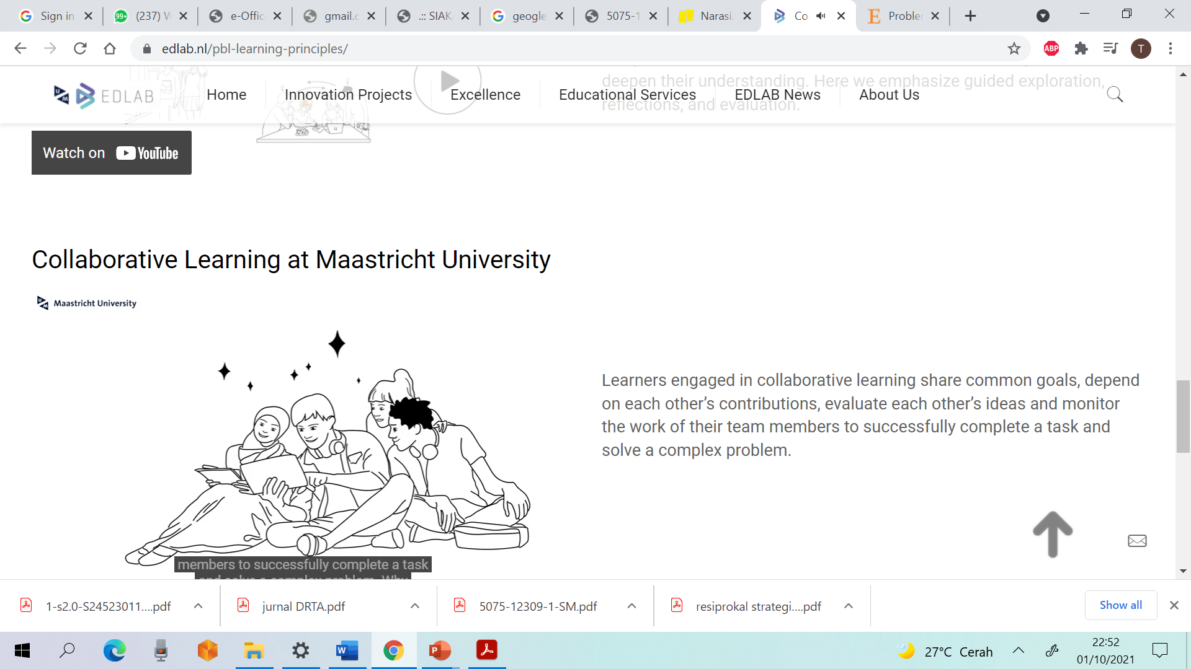

Slide 46
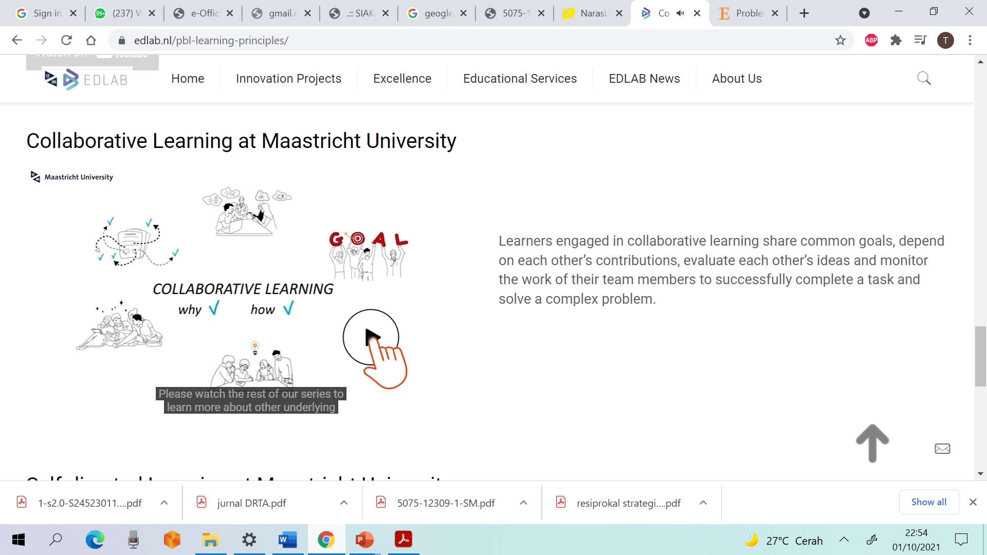

Slide 47
Video melihat definisi Pembelajaran Berbasis Masalah (PBL) dan CSSS, tentang bagaimana mereka dapat mempromosikan keterampilan dan kompetensi belajar yang lebih baik. Selain itu, mereka memberikan pedoman untuk menerapkan prinsip-prinsip ini dalam pengembangan kursus (kelompok) tugas dan penilaian, organisasi dan penyampaian kuliah, dan organisasi dan fasilitasi sesi tutor.
Tergantung pada kelompok sasaran, video dapat disematkan dalam konteks pembelajaran yang berbeda (teori dan tugas), baik dalam kombinasi dengan instruksi dan aktivitas pembelajaran tercetak, online atau tatap muka. Mereka juga dapat digabungkan dengan video yang sudah ada yang menunjukkan bagaimana prinsip-prinsip inti ini telah diterapkan oleh beberapa guru kami (seri PBL kreatif).
Jika Anda memiliki pertanyaan tentang prinsip-prinsip pembelajaran PBL, Anda dapat menghubungi id_elearning@maastrichtuniversity.nl
1) Kontekstual – PBL menggunakan masalah nyata sehari-hari. Sehingga materi pembelajaran lebih relevan dan lebih mudah diterapkan pada situasi nyata1)
2) Konstruktif – PBL adalah pendekatan yang berpusat pada siswa di mana peserta didik membangun pengetahuan mereka sendiri dan guru atau tutor berfungsi sebagai panduan di samping
3) Kolaboratif – PBL merangsang siswa untuk membangun pengetahuan bersama, dan untuk berbagi ide dan pengetahuan
4) Self-directed – PBL mempromosikan keterampilan belajar mandiri di antara siswa. Contohnya adalah perencanaan, refleksi, evaluasi pemahaman, dan pengelolaan informasi dan sumber daya

Slide 48
DRTA
Alan Crawford, dkk (2005) menyatakan prosedur metode DRTA adalah sebagai berikut:
a) Guru menyiapkan teks dengan menandai empat atau lima titik pemberhentian yang baik.
b) Guru menyiapkan grafik DR-TA dan mengingatkan untuk tidak membaca sampai habis
poin. Mereka akan membuat prediksi dan membaca untuk mengkonfirmasi prediksi tersebut.
c) Guru menanyakan kepada siswa sedikit cerita; berbicara tentang penulis genre,
menunjukkan ilustrasi sampul, dan membaca judulnya. Kemudian, dia meminta prediksi mereka
tentang apa yang akan terjadi dalam cerita. Tulis prediksi tersebut di tempat yang diberi label.
Tanyakan kepada siswa mengapa mereka berpikir demikian
d) Guru meminta siswa ke titik pemberhentian pertama dan mempertimbangkan prediksi
mereka buat sebelumnya, dan katakan apa yang sebenarnya terjadi.
e) Guru meninjau prediksi dan menanyakan mana yang menjadi kenyataan sejauh ini. Kemudian,
guru meminta mereka untuk membaca dengan keras untuk mengkonfirmasi atau menyangkal prediksi mereka.

Slide 49
f) Guru meminta siswa untuk memprediksi blok teks berikutnya. Tulis dan baca, lalu
periksa prediksi mereka terhadap apa yang terjadi, buat prediksi baru, dan dikte
bukti untuk prediksi tersebut.
g) Terakhir, guru meminta siswa untuk memeriksa prediksi terakhir terhadap apa
benar-benar terjadi dalam cerita, dan mendikte temuan mereka tentang apa yang terjadi, menjadi
dicatat di ruang pada formulir
Metode DRTA mengarahkan siswa untuk berpikir kreatif, imajinatif, dan
pembelajaran yang menyenangkan untuk mencapai tujuan pelajaran. Selain itu, belajar dan mengajar
proses secara otomatis menjadi instruksi yang berpusat pada siswa dengan pedagogi modern
melalui integrasi kekuatan sikap, keterampilan dan pengetahuan.

Slide 50
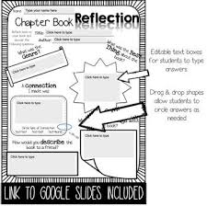

Slide 51
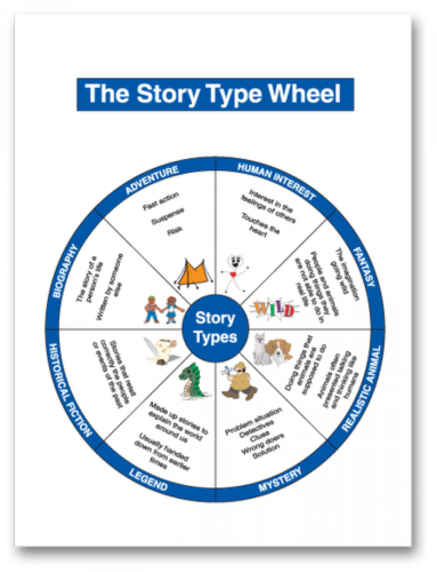

Slide 52
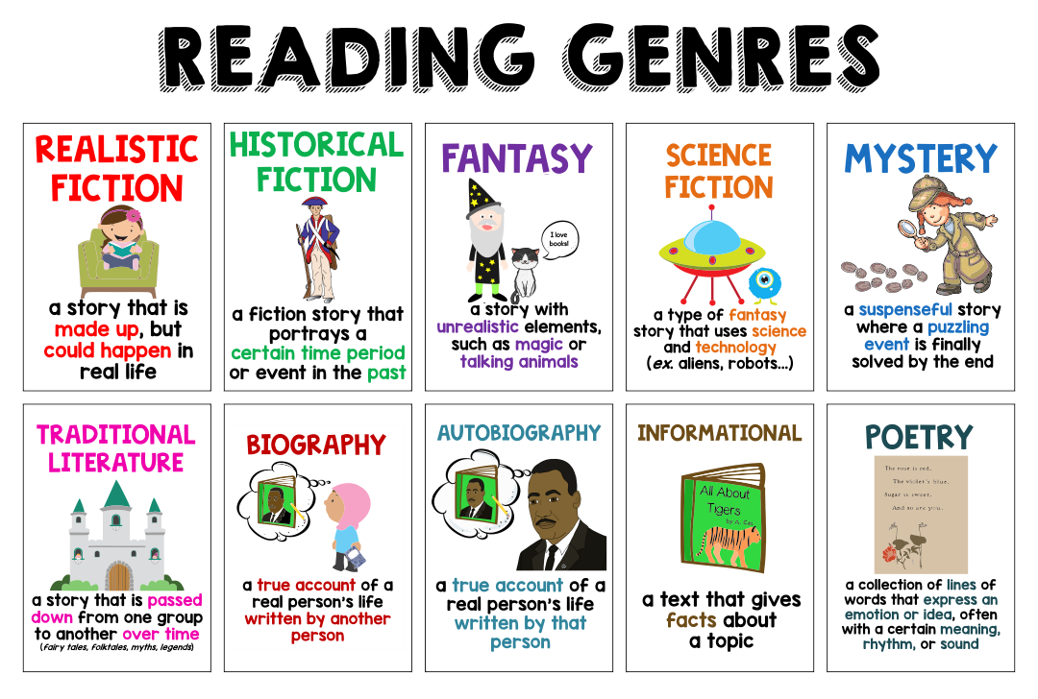

Slide 53
